Slide 1

歌で学ぶ日本語
第2週、その1

Slide 2


Slide 3
今日の授業のスケジュール
Today’s pair work のやりかた。
You can work with anyone you like.
You can change partners. If you run out of things to say in Japanese to your partner, that might also be a good time to change partners. I will provide some guidance to suggest partner change times.

Slide 4
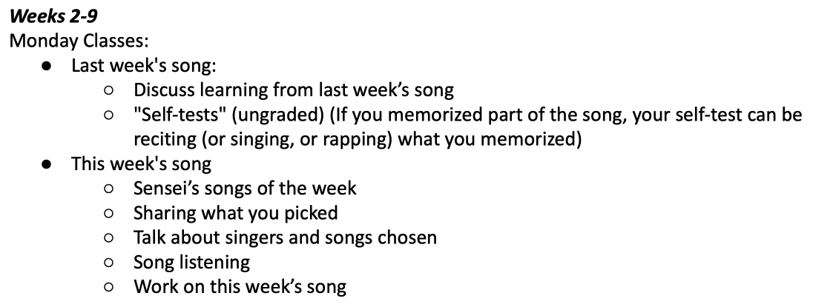
今日の授業のスケジュール
Various things to talk about/do in today’s class!
Jane has prepared some song options, too! 先生のとJaneのを見てください。

Slide 5
分からなかったら、どうする？
Today I’m setting aside zones for different sorts of students:
Zone A: Comfortable sustaining conversation in Japanese. Will call 先生 they need help.
Zone B: Some challenges sustaining conversation in Japanese. Sensei and Jane will circulate to be available to provide a needed word or jot one on the board.
Zone C: Like Zone B, but lacks confidence and hopes for more support. Sensei and Jane will be nearby to assist!

Slide 6
Sing-a-long of the Day
水曜日のアイディア、、、
歌いやすい歌を選びましたか？（えらびました）
クラスで、歌詞付き（かしつき）のビデオをシェアーして、みんなで歌ってみましょう。
やりたいですか？先生に教えて（おしえて）ください！

Slide 7
1. 先週（せんしゅう）の歌
Oral #1の話をペアで話してください。
他（ほか）のことも話してください。
Ideas:
Give your word list to your partner and they can quiz you
Try recalling and saying the new words you learned to your partner
Read your song aloud to your partner
Other ideas?

Slide 8
2. 好きな言葉（ことば）
今週、歌でいい言葉（ことば）を見つけた（みつける＝find）のでしょうか。それをペアで話してください。日本語で意味（いみ）を言って見てください。
Here’s some handy vocab：
役に立つ（やくにたつ）helpful, practical 役に立ちそう
あまり役に立たない not very useful
便利（な）（べんり）handy
意味深い（いみぶかい）meaningful
分かりやすい・にくい easy/hard to understand
使って見たい（つかってみたい）want to try using it
よく出る（でる）appears often
A question to ask your partner:
〜さんの歌にある〜言葉を話してくれる？
Would you tell me about words in your song that are_______?

Slide 9
3. 今週のマイ教科書
今週のマイ教科書の計画（けいかく）を話してください。（たとえば、内容（ないよう/contents）や 作り方（つくりかた）について、話してください。
相手（あいて/conv. partner) への質問（しつもん）をどうぞ！
A question to ask your partner:
〜を話してくれる？
Would you tell me about 〜？

Slide 10
4. 今週の歌
歌を聴かせて（きかせて）ください。歌詞付き（かしつき/with lyrics)の動画（どうが/video）を使ってください。
(〜aせる is the causative form: play the song for your peer/let them listen)
歌や動画（どうが）について話してください。

Slide 11
5. 歌手について
歌手（かしゅ/singer）について、話してください

